Slide 1



PHẦN 7: CONTINUOUS TESTING DEVELOPMENT (CTD)

Slide 2
TỔNG QUAN CONTINUOUS TESTING DEVELOPMENT (CTD)
CTD là quá trình kiểm thử tự động trong suốt vòng đời phát triển phần mềm.
Bao gồm:
+ Continuous Integration (CI)
+ Continuous Delivery (CD)
Được hỗ trợ bởi GitHub Actions CI/CD.

Slide 3
CONTINUOUS INTEGRATION (CI)
- Là quá trình tích hợp mã nguồn thường xuyên vào nhánh chính.
- Lợi ích:
+ Phát hiện lỗi sớm
+ Dễ dàng kiểm thử tự động
+ Tăng chất lượng sản phẩm

Slide 4
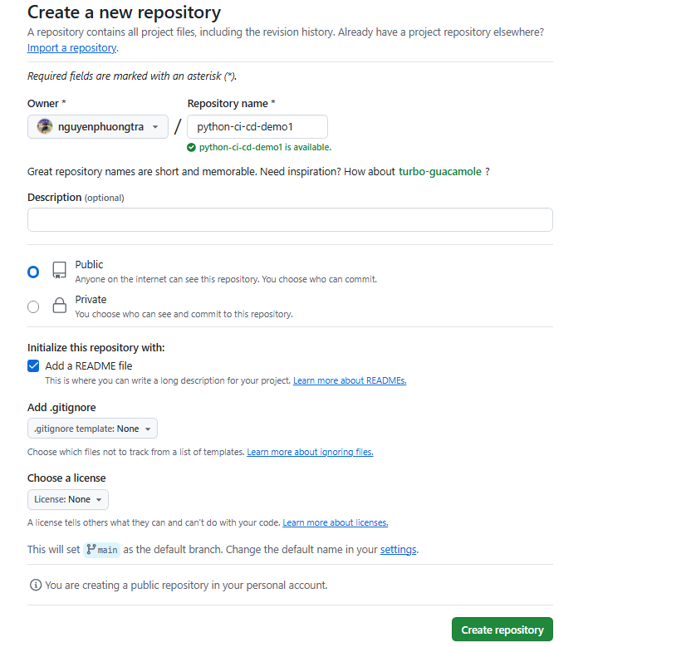
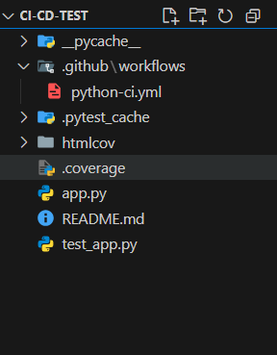
CÀI ĐẶT VÀ CẤU HÌNH CI TRÊN GITHUB ACTIONS
Bước 1: Tạo repository trên GitHub
Bước 2: Tạo workflow GitHub Actions
Tạo folder .github\workflows\python-ci.yml

Slide 5
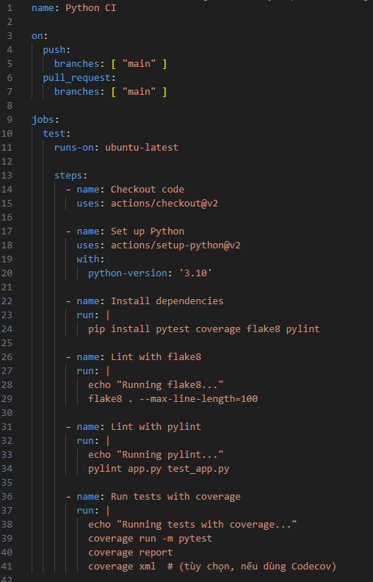
CÀI ĐẶT VÀ CẤU HÌNH CI TRÊN GITHUB ACTIONS
Bước 3: Cấu hình pytest, flake8, pylint, coverage trong file python-ci.yml
Bước 4:Commit và đẩy lên để chạy CI
git init
git remote add origin https://github.com/nguyenphuongtra/python-ci-cd-demo.git
git add .
git commit -m "First commit"
git branch -M main
git push -u origin main

Slide 6
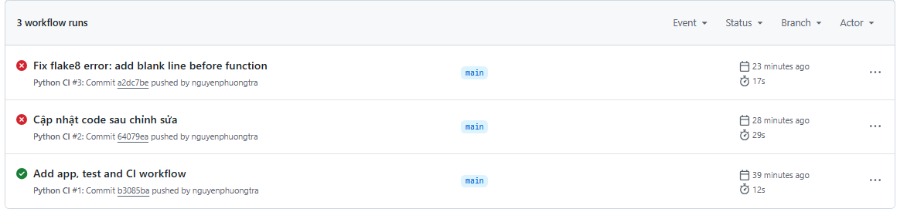
CÀI ĐẶT VÀ CẤU HÌNH CI TRÊN GITHUB ACTIONS
Bước 4:Kiểm tra CI chạy
Đây là 3 pipeline CI của mình đang chạy,có 1 cái passed và 2 cái failed
có thể click vào để xem chi tiết từng bước

Slide 7
CONTINUOUS DELIVERY (CD)
- Là quá trình triển khai tự động ứng dụng đến môi trường staging/production.
- Lợi ích:
+ Triển khai nhanh chóng
+ Giảm lỗi khi release
+ Tự động và ổn định

Slide 8
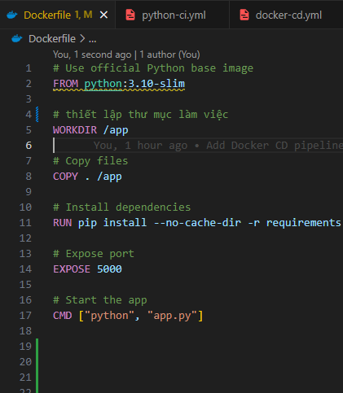
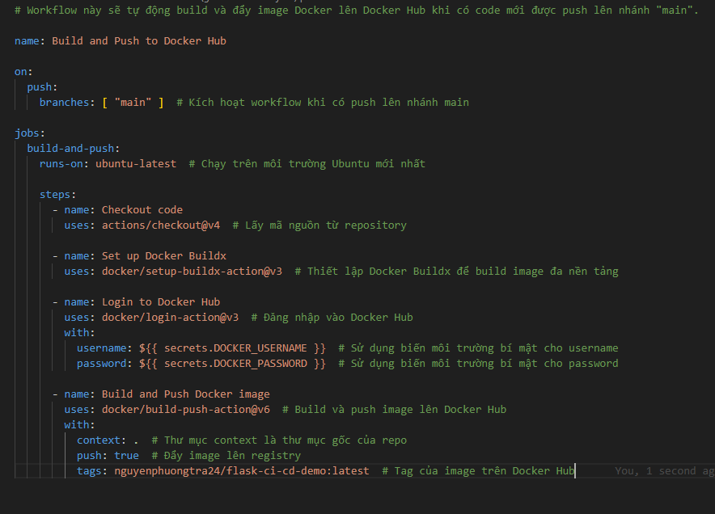
CÀI ĐẶT VÀ CẤU HÌNH CD TRÊN GITHUB VỚI DOCKER HUB
Bước 1: Tạo file Dockerfile
Bước 3: Trong thư mục .github/workflows/
tạo file docker-build.yml.
Bước 2 - Tạo file requirements.txt bằng câu lệnh:
pip freeze > requirements.txt

Slide 9
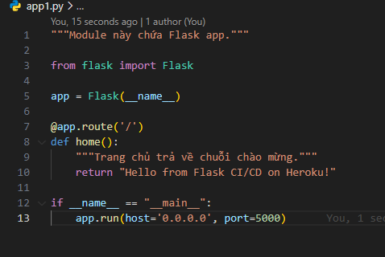
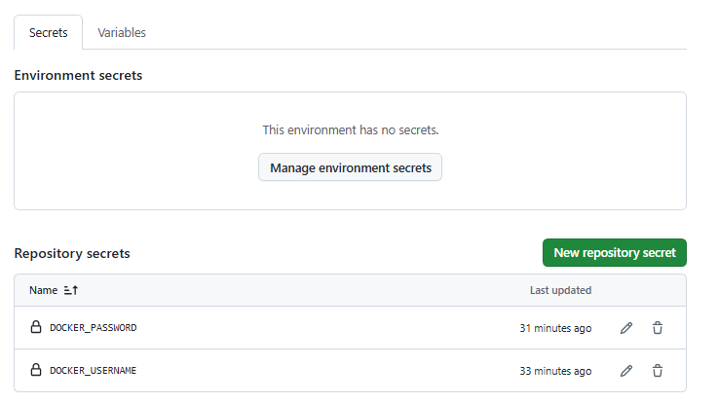
CÀI ĐẶT VÀ CẤU HÌNH CD TRÊN GITHUB VỚI DOCKER HUB
Bước 4: Tạo file app1.py
Bước 5: Tạo GitHub Secrets
pip install flask # để sử dụng
Vào GitHub repo → Settings → Secrets and variables → Actions

Slide 10
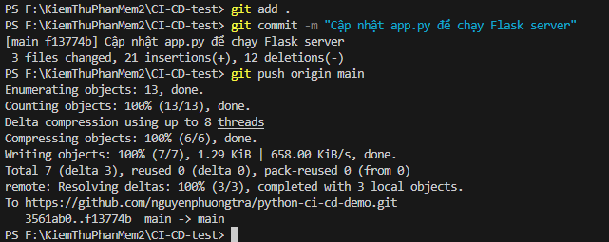
CÀI ĐẶT VÀ CẤU HÌNH CD TRÊN GITHUB VỚI DOCKER HUB
Bước 6: Tạo Access Token trên Docker Hub
Bước 7:Push code lên GitHub
Đăng nhập https://hub.docker.com/.
Nhấp Account Settings (góc trên cùng bên phải) → Security.
Nhấp Generate new token.
Đặt tên (ví dụ: GitHub_Actions_CICD).
Chọn quyền Read, Write, Delete.
Nhấp Generate, sao chép token (ví dụ: dckr_pat_xxx).
Thêm vào secret DOCKER_PASSWORD trên GitHub

Slide 11
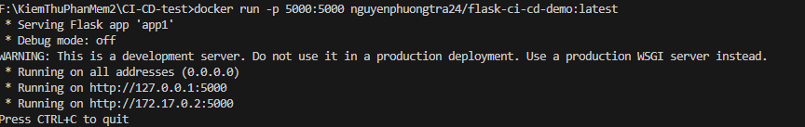
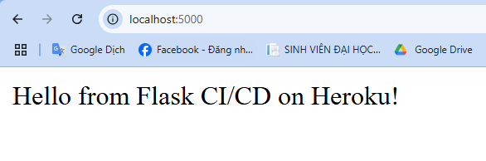
CÀI ĐẶT VÀ CẤU HÌNH CD TRÊN GITHUB VỚI DOCKER HUB
Bước 8: Kiểm tra ứng dụng
docker pull nguyenphuongtra24/flask-ci-cd-demo:latest
docker run -p 5000:5000 nguyenphuongtra24/flask-ci-cd-demo:latest
Kết quả

Slide 12
CÁC CÔNG CỤ TRIỂN KHAI PHỔ BIẾN
- GitHub hỗ trợ triển khai đến nhiều nền tảng thông qua Github Actions:
+ Heroku
+ AWS EC2 hoặc S3
+ Docker Hub
+ FTP/SFTP servers

Slide 13
KẾT QUẢ ĐẠT ĐƯỢC
- Thiết lập và chạy thành công CI/CD trên Github
- Thực hành pipeline CI/CD tự động

